Slide 1
Vida eterna
“ESTA ES
LA VIDA ETERNA
QUE TE CONOZCAN A TI, EL ÚNICO DIOS VERDADERO”
JUAN 17:3
Notes:
Esperamos en las promesas de Dios...
“…en la esperanza de la vida eterna, la cual Dios, que no miente, prometió hace mucho tiempo…” (Tito 1:2)
Esta es la palabra más poderosa utilizada para describir nuestra recompensa MÁS ALTA. ¡Definitivamente merece nuestro pensamiento y comprensión!
Las bendiciones más grandes y las esperanzas más altas del cristiano se describen con este término RICO Y FASCINANTE “eterno”.
Es usado por Jesús con los apóstoles para discutir nuestra recompensa y en sus parábolas para describir el resultado del juicio para aquellos que lo aman. EN el libro de Juan se usa 17 veces desde Nicodemo en Juan 3:16 hasta su oración en Juan 17…
En Romanos 6:23, Pablo llega a la conclusión compacta y memorable de que:
Porque la paga del pecado es muerte, mas la dádiva de Dios eseterno la vidaen Cristo Jesús nuestro Señor.
Esta mañana quiero AMPLIAR su comprensión de esta gran esperanza y gran promesa.

Slide 2
Los griegos gritaban, "El emperador para siempre”
La palabra llega a describir, “un estado en el que el horizonte no está a la vista. La palabra de lejanas distancias, la palabra de eternidades, la palabra que trasciende el tiempo.”
400 años antes de Jesús, Platón escribió, “la gloria creada de los dioses eternos"
ENTENDIENDO
ETERNO
GRIEGO: AIŌNIOS
Notes:
El griego es (eye-own-E-ah-s), del sustantivo para “vida” pero siendo usado como adjetivo…
Platón distinguió entre la calidad de vida, incluso de un alma que viviría, pero solo lo DIVINO era por su propia naturaleza "ETERNO".
Mi punto es: cuando Jesús usa este término, estaba bien establecido y completamente entendido para describir la existencia MÁS ALLÁ de este mundo. Describir una EXISTENCIA que estaba basada en lo DIVINO.

Slide 3
"Y esta es la vida eterna: que te conozcan a Ti, el único Dios verdadero, y a Jesucristo, a quien has enviado”. (Juan 17:3)
ENTENDIENDO
ETERNO
EN DURACIÓN: Interminable
GRIEGO: AIŌNIOS
EN CALIDAD: Suprema
Comparada con un banquete (Mateo 22:1-4)
Notes:
El griego es (ojo-propio-E-ah-s),fuertesnúmero 166, pero las ideas principales están aquí mismo en el texto.
DISFRUTAMOS… Lo más alto…
EXPERIMENTAMOS…
Ellos viven
Ellos saben.
Él Mola
El da
EN DURACIÓN: Interminable.
La “vida eterna” es diferente de simplemente existir. Si la idea solo continuara viviendo por un período interminable de tiempo, esto podría ser miserable. La vida eterna es MUCHO, MUCHO más que duración. Mucho, mucho más que vivir para siempre y aburrirse.
“Nunca entraremos en las ideas completas de la vida eterna hasta que nos libremos de la suposición casi instintiva de que la vida eterna significa principalmente la vida que dura para siempre. Hace mucho tiempo, los griegos vieron que una vida así no sería necesariamente una bendición. Contaban la historia de Aurora, la diosa del alba, que se enamoró detitono, la juventud mortal.”
William Barclay, Más palabras del Nuevo Testamento, página 32.
“Zeus le ofreció cualquier regalo que pudiera elegir… Ella pidió quetitonopuede que nunca muera; pero se olvidó de pedirle que permaneciera siempre joven. Asi quetitonoVivió para siempre envejecer y envejecer y más y más decrépito, hasta que la vida se convirtió en una maldición terrible e intolerable.
La vida solo tiene valor cuando es nada menos que la vida de Dios, y ese es el significado de la vida eterna”.
LA MÁS ALTA CALIDAD: La vida que él ofrece es distinta y superior a la vida en un mundo caído.
NIVEL MÁS ALTO: Máximo conocimiento de Dios. Nadie nos puede mostrar la vida del Padre Jesús. Ni Moisés, ni Elías.
ÚNICO POSIBLE: sólo hay UN Dios. SOLO en Él disfrutaremos de la vida verdadera. La vida eterna depende de la existencia y naturaleza eternas de un ser supremo que es infinitamente más poderoso, más santo y más fiel que cualquier persona o grupo de personas.
ÚNICO DISPONIBLE: Jesús es enviado por Dios Padre para mostrarnos el amor de Dios y mostrarnos el camino a casa.
* * Reconozcamos que cuando la palabra se aplica al castigo ETERNO, describe el nivel más alto de separación de Dios.
En Duración: Para siempre aparte de Dios
En Calidad: El castigo más vacío y más justo (en oposición a nuestra recompensa más llena de gracia).
En Conocimiento: El mayor rechazo a Dios
En pareja: Los más alejados de la presencia de Dios.

Slide 4
"Y esta es la vida eterna: que te conozcan a Ti, el único Dios verdadero, y a Jesucristo, a quien has enviado”. (Juan 17:3)
ENTENDIENDO
LA VIDA
EN DURACIÓN: Interminable
ETERNA
EN CALIDAD: Suprema
EN CONOCIMIENTO: Máxima
EN RELACIÓN: Mayor
Notes:
El griego es (ojo-propio-E-ah-s),fuertesnúmero 166, pero las ideas principales están aquí mismo en el texto.
DISFRUTAMOS… Lo más alto…
EXPERIMENTAMOS…
Ellos viven
Ellos saben.
Él Mola
El da
LA MÁS ALTA CALIDAD: La vida que él ofrece es distinta y superior a la vida en un mundo caído.
NIVEL MÁS ALTO: Máximo conocimiento de Dios. Nadie nos puede mostrar la vida del Padre Jesús. Ni Moisés, ni Elías.
RELACIÓN: El Mayor – 1 Juan 3:1-3…
Ver^{[a]}qué gran amor nos ha dado el Padre, que seamos llamados hijos de Dios; ysemejantesomos. Por eso el mundo no nos conoce, porque no le conoció a él.²Amados, ahora somos hijos de Dios, y aún no se ha manifestado lo que hemos de ser. Sabemos que cuando Él se manifieste, seremos semejantes a Él, porque lo veremos tal como Él es.³Y todo aquel que tiene esta esperanzafijadoen Él se purifica a sí mismo, así como Él es puro.
ÚNICO POSIBLE: sólo hay UN Dios. SOLO en Él disfrutaremos de la vida verdadera. La vida eterna depende de la existencia y naturaleza eternas de un ser supremo que es infinitamente más poderoso, más santo y más fiel que cualquier persona o grupo de personas.
ÚNICO DISPONIBLE: Jesús es enviado por Dios Padre para mostrarnos el amor de Dios y mostrarnos el camino a casa.
* * Reconozcamos que cuando la palabra se aplica al castigo ETERNO, describe el nivel más alto de separación de Dios.
En Duración: Para siempre aparte de Dios
En Calidad: El castigo más vacío y más justo (en oposición a nuestra recompensa más llena de gracia).
En Conocimiento: El mayor rechazo a Dios
En pareja: Los más alejados de la presencia de Dios.

Slide 5
El don divino de la bienaventuranza en la presencia de Dios que perdura sin fin. Esto se relaciona especialmente con la calidad de vida en esta edad, y con tanto la calidad como la duración de la vida en la edad venidera.
(Diccionario Teológico Baker, pág. 209)
ENTENDIENDO
LA VIDA
ETERNA
Notes:
El griego es (ojo-propio-E-ah-s),fuertesnúmero 166, pero las ideas principales están aquí mismo en el texto.
DISFRUTAMOS… Lo más alto…
EXPERIMENTAMOS…
Ellos viven
Ellos saben.
Él Mola
El da

Slide 6
LA VIDA ETERNA se encuentra sólo en Jesús.
Para aquellos que creen en el Salvador (Juan 3:15,16,36)
“El que cree en el Hijo tiene vida eterna; pero el que no obedece al Hijo no verá la vida, sino que la ira de Dios permanece sobre él”.
Para los que oyen al buen pastor (Juan 10:27-30)
“Mis ovejas oyen Mi voz; Yo las conozco y me siguen. 28 Yo les doy vida eterna y jamás perecerán, y nadie las arrebatará de Mi mano”.
Notes:
“así como le diste autoridad sobre toda carne, que a todos los que le diste,El puede dar vida eterna.” (Juan 17:2)
“Y el testimonio es este, que Dios nos ha dado vida eterna, y esta vida está en Su Hijo”. (1 Juan 5:11)
El regalo de Dios…
Porque la paga del pecado es muerte, mas la gratuitaregalode Dios eseternovida en Cristo Jesús nuestro Señor.

Slide 7
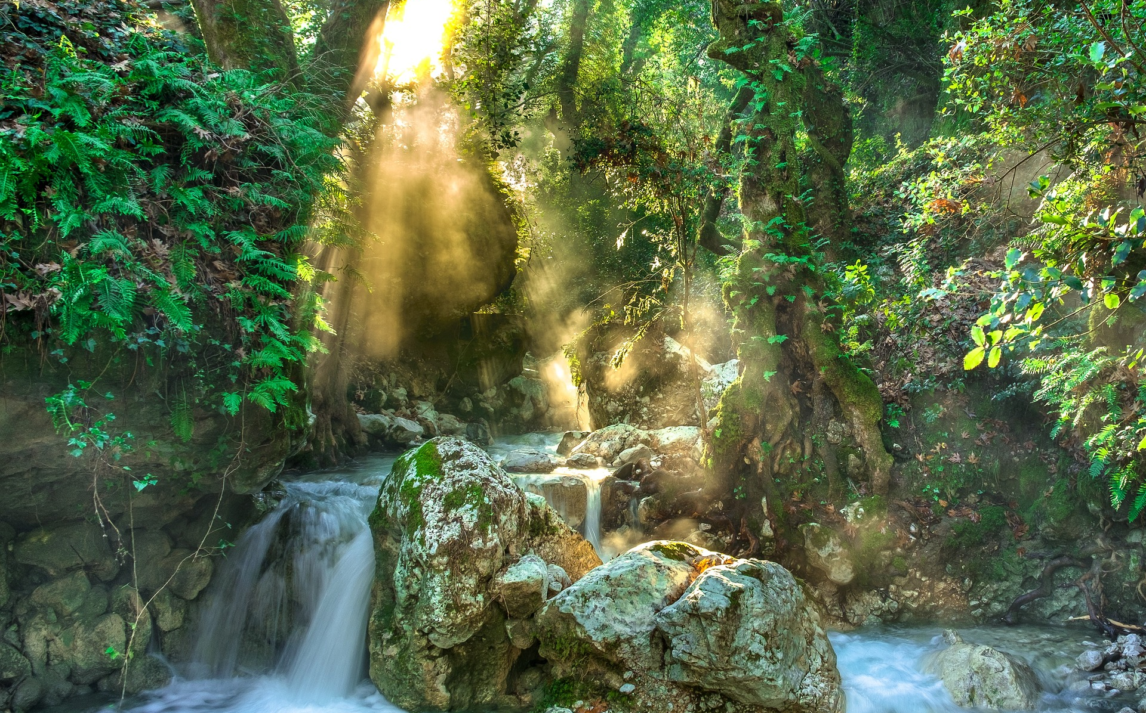
MEJOR AÚN que EL HUERTO
“Después el ángel me mostró un río de agua de vida, resplandeciente como cristal, que salía del trono de Dios y del Cordero, 2 en medio de la calle de la ciudad. Y a cada lado del río estaba el árbol de la vida, que produce doce clases de fruto, dando su fruto cada mes; y las hojas del árbol eran para sanidad de las naciones. 3 Ya no habrá más maldición. El trono de Dios y del Cordero estará allí, y Sus siervos le servirán. 4 Ellos verán Su rostro y Su nombre estará en sus frentes. 5 Y ya no habrá más noche… porque el Señor Dios los iluminará, y reinarán por los siglos de los siglos”.
Notes:
Si recuerdas el escenario IDEAL del Jardín del Edén al comienzo de la Creación… No había pecado. Sin vergüenza. Adán y Eva fueron amados y en comunión ininterrumpida con Dios.
“Escucharon el sonido de laSeñorDios andando en el jardín al aire del día…” (Génesis 3:8)
Pero claro, esta cercanía con Dios se rompió cuando cedieron a la tentación de Satanás y eligieron pecar. Entonces, la Biblia termina con una imagen no solo del JARDÍN sino de algo más grande. una GRAN CIUDAD…
Como El Jardín, con el río y el árbol de la vida, pero es aún más grande. Ahora en la Perfecta Presencia y Compañerismo de Dios Siempre y Completamente.
No solo 2 personas, sino TODAS las personas de fe verdadera de todos los tiempos y todas las naciones.
Por lo tanto, la Vida "Eterna" es total, completamente y para siempre RECONCILIADA con Dios. Jesús puede traernos, y solo Jesús, a este estado final completo y redimido.
ESTOY DECIDIDA A VIVIR!! ESTE es el verdadero objetivo de nuestras vidas. Todo lo demás es un balde en comparación.

Slide 8
LA VIDA ETERNA impacta nuestra adoración y nuestra ética.
El reinado eterno de Dios es la base para la alabanza.
Salmo 136 “…porque para siempre es su misericordia.”
1 Timoteo 1:17, Romanos 11:36
El juicio eterno de Dios nos llama a buscar la santidad.
Romanos 2:7, 6:22, Juan 12:25
Notes:
¡Quiero que veas que hay un lado conceptual en esto (para envolver las mentes en torno a este increíble regalo) pero también un lado muy práctico!
Cuando realmente apreciamos la gloria eterna de Dios, el poder eterno y la VIDA ETERNA que desea darnos, afecta la forma en que vivimos aquí y ahora.
¡26 veces!

Slide 9
LA VIDA ETERNA Es demasiado maravilloso para descartar.
La falsa enseñanza cortoplacista es repulsiva.
“Pues algunos hombres se han infiltrado encubiertamente, los cuales desde mucho antes estaban marcados para esta condenación, impíos que convierten la gracia de nuestro Dios en libertinaje, y niegan a nuestro único Soberano y Señor, Jesucristo" (Judas v. 4).
Notes:
JESÚS es todo el mundo para mí… canción Todo está listo, ven a la fiesta...
La piedad es provechosa para esta vida y para la venidera. (1 Timoteo 4:8)
“Porque la disciplina corporal es de poca utilidad, perodevociónesrentablepara todas las cosas, ya que tiene promesa para la vida presente yademásPara ella vidavenir."
> Pero hay un estilo de predicación que apela a nuestro deseo de gratificación instantánea y de una vida fácil aquí y ahora que debería rompernos el corazón.
Cuando las falsas enseñanzas solo se enfocan en nuestros propios placeres egoístas en esta vida, ¡están alejando a las personas de la VERDADERA ESPERANZA de Jesucristo!

Slide 10
LA VIDA ETERNA está en el corazón de nuestro evangelismo.
Tenemos buenas noticias que todos necesitan...
“Y de todo cuanto mis ojos deseaban, nada les negué, ni privé a mi corazón de ningún placer, porque mi corazón gozaba de todo mi trabajo. Esta fue la recompensa de toda mi labor…resultó que todo era vanidad y correr tras el viento, y sin provecho bajo el sol”. (Eclesiastés 2:10-11)
Notes:
Vida interminable. De Calidad Suprema. Con el Máximo Conocimiento de Dios. Y la relación más profunda y significativa.
Sí, todo el mundo necesita esto. Desde los más pobres de la tierra hasta los más ricos con el mayor lujo.
Esta es una vida que está MÁS ALLÁ de la vida aquí.

Slide 11
Vida eterna
“ESTA ES
LA VIDA ETERNA
QUE TE CONOZCAN A TI, EL ÚNICO DIOS VERDADERO”
JUAN 17:3
Notes:
Esperamos en las promesas de Dios...
“…en la esperanza de la vida eterna, la cual Dios, que no miente, prometió hace mucho tiempo…” (Tito 1:2)
Esta es la palabra más poderosa utilizada para describir nuestra recompensa MÁS ALTA. ¡Definitivamente merece nuestro pensamiento y comprensión!
Las bendiciones más grandes y las esperanzas más altas del cristiano se describen con este término RICO Y FASCINANTE “eterno”.
Es usado por Jesús con los apóstoles para discutir nuestra recompensa y en sus parábolas para describir el resultado del juicio para aquellos que lo aman. EN el libro de Juan se usa 17 veces desde Nicodemo en Juan 3:16 hasta su oración en Juan 17…
En Romanos 6:23, Pablo llega a la conclusión compacta y memorable de que:
Porque la paga del pecado es muerte, mas la dádiva de Dios eseterno la vidaen Cristo Jesús nuestro Señor.
Esta mañana quiero AMPLIAR su comprensión de esta gran esperanza y gran promesa.

